Slide 1
Il mondo nuovo di Aldous Huxley
Prof. Luigi Gaudio

Slide 2
RIASSUNTO:
Il libro di Huxley può apparire a prima vista una storia come altre, con momenti felici , altri tristi, persone che litigano , che si odiano e che poi si amano. Ma dietro a queste vicende si nascondono modi di pensare e problematiche legate al mondo moderno e sicuramente a quello futuro. Proprio in questo sta il merito dell’autore. Egli ha quindi usato le storie di Bernardo, di Lenina e del Selvaggio, per mascherare le sue idee.

Slide 3
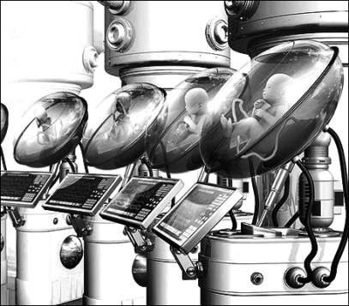
RIASSUNTO:
Le vicende sono ambientate in una Londra futura e si aprono sul Centro d’Incubazione e di Condizionamenti di Londra Centrale, dove un impiegato sta illustrando ad alcuni studenti cosa avviene nei loro laboratori. Ogni sala è adibita ad un compito preciso. In una si regola il flusso sanguigno in modo da caratterizzare a piacimento l’individuo, in altre i bambini vengono costretti a odiare libri e fiori e in altre ancora si forgiano nuovi operai.

Slide 4
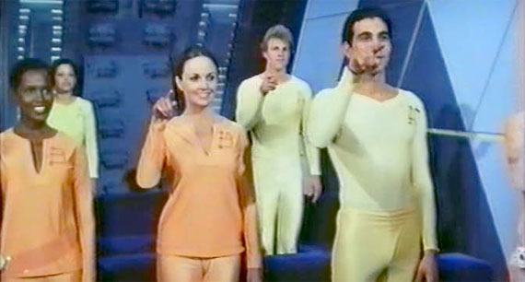
RIASSUNTO:
In questo contesto , nasce la storia d’amore, se cosi possiamo chiamarla, tra Lenina e Bernardo, due tecnici dei laboratori.

Slide 5
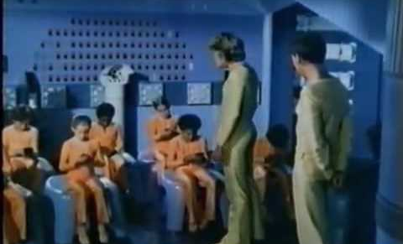
RIASSUNTO:
Bernardo non è considerato del tutto normale dai suoi coetanei , perché ha comportamenti e modi di fare inconsueti , per quella particolare società, tipo lo stare da solo o il giocare a golf. Dal canto suo, Lenina era una ragazza come le altre, che aveva scelto di trascorrere le sue vacanze con Bernardo perché attirata dai suoi atteggiamenti e poi perché lui era l’unico che con cui non era ancora stata “fidanzata”.

Slide 6
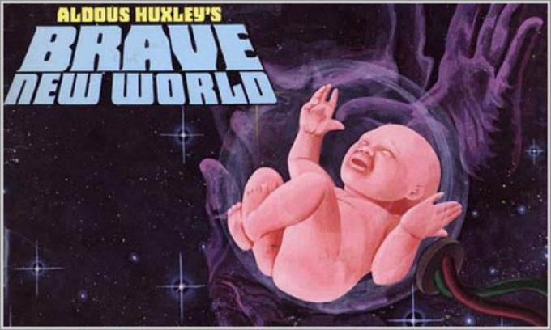
RIASSUNTO:
Il loro viaggio lo trascorsero alla Riserva dei selvaggi, dove alcune centinaia di uomini non ancora contagiati dalla civiltà, vivevano tranquillamente. Proprio la loro estraneità ai costumi e alle abitudini del mondo moderno inorridì Lenina. Se lei non riusciva ad accettare la salute cagionevole, l’esistenza della figura della madre e degli Dei, la sporcizia e l’età che avanzava, Bernardo , invece , osservava tutto con molta attenzione

Slide 7
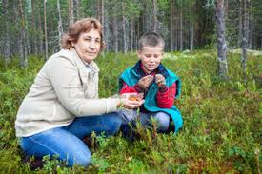
RIASSUNTO:
Casualmente incontrarono due selvaggi: madre e figlio. La donna confidò loro che in gioventù si era smarrita all’interno della riserva durante una vacanza e che lì aveva dato alla luce suo figlio. Il suo compagno di viaggio e padre del bambino si dimostrò essere l’attuale superiore di Bernardo.

Slide 8
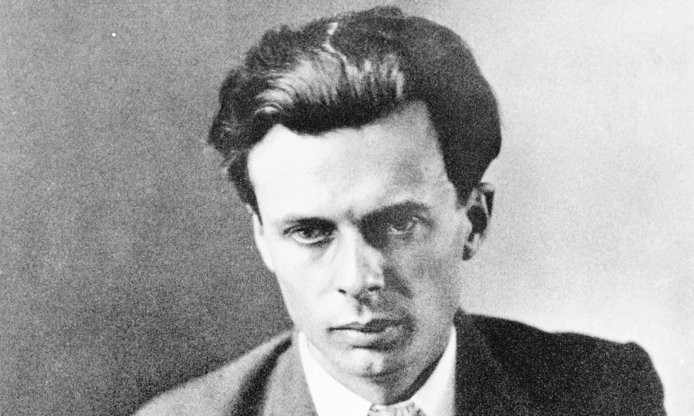
RIASSUNTO:
Questo ultimo era molto affascinato dal modo di comportarsi del ragazzo, John era il suo nome; lo ammirava e vedeva in lui quegli ideali di libertà che aveva sempre ricercato.

Slide 9
RIASSUNTO:
Per questi motivi decise di invitare nella sua residenza il Selvaggio e sua madre. Mentre Linda , questo era il suo nome, preferì ritornare alle sue vecchie abitudini, il selvaggio, che invece si chiamava John , divenne un oggetto attrattivo per quella società così schematica. Ciò diede anche una certa importanza a Bernardo che si sentì rivalutato.

Slide 10
RIASSUNTO:
Ma a John tutto questo non piaceva , preferiva ritirarsi in solitudine a leggere un libro, che gli aveva regalato Linda, contenente i più importanti poemi mai scritti. Egli si sentiva a suo agio solo con Bernardo ed Helmotz, un altro personaggio in dissidio con quella società. Nonostante tutto erano “figli” di questa società e ne erano condizionati(ad esempio Helmotz non concepisce il concetto di madre).

Slide 11
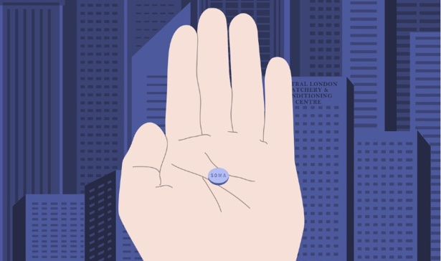
RIASSUNTO:
Ad accentuare la sua solitudine, Linda , dopo giorni di agonia, morì , perché non resse la smisurata quantità di soma che si era iniettata. Il soma è sostanza da prendere a piccole dosi, che permette di distaccarsi dalla realtà e abbandonarsi nei propri sogni.
John , disperato per la morte di Linda e divisosi dai suoi compagni, decide di vivere come un eremita.

Slide 12
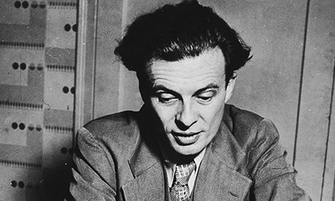
RIASSUNTO:
Segue regole molto dure di vita e si procura da solo il cibo. Ma ben presto viene scoperto e continuamente assediato da giornalisti , interessati alla sua storia, e da persone incuriosite dal suo modo di vivere, così diverso dal loro, obbligati a essere felici.

Slide 13
Protagonista
Bernardo: Bernardo è un Alfa-Plus: con questa denominazione si indicavano le sue caratteristiche fisiche e il suo impiego. Non è molto alto e snello in proporzione, segno tipico delle caste inferiori, è di una bellezza soggettiva, ed è piuttosto timido negli approcci con le donne. Vive solo, isolato dai suoi compagni di lavoro per il suo bizzarro modo di comportarsi, di voler vivere la sua vita, libero da quella società. La sua stranezza sembra derivi dal fatto che quando era ancora nel flacone, gli venne somministrata una dose eccessiva di alcool nel suo surrogato sanguigno.

Slide 14
Protagonista
Questi suoi ideali cerca di trasmetterli anche alla sua ragazza, che però non vuole capire. Quando, però, incontra il Selvaggio si sente attratto dalla sua personalità e decide di mostrargli gli aspetti positivi della civiltà, riacquistando una certa popolarità. Si trova d’accordo con John su alcune questioni: ad esempio sul fatto che quella società sia troppo infantile , troppo basata sull’esteriorità, tutto a discapito dell’anima. Proprio quest’ultimo termine non è comprensibile a Bernardo, che, nonostante tutto, vive in quel mondo e ne è influenzato( ad esempio ricorre all’uso del soma).

